Slide 1
Профессиональное сопровождение обучающихся с интеллектуальными нарушениями в школе-интернате
ГБОУ школа-интернат имени И. Е. Егорова
Самарской области г.о Новокуйбышевск
Воспитатели:
Свищёва М.В.

Slide 2
В коррекционной школе-интернате обучаются учащиеся с ОВЗ , в том числе дети с интеллектуальными нарушениями. Школа , как центр социализации и профориентации детей, функционирует в совокупности и взаимодействию профессионально-трудового обучения , внеклассной работы, социально- бытовой ориентировки, работы специалистов школы.

Slide 3
Актуальность
В настоящее время актуальной остается проблема профессиональной реабилитации лиц с ограниченными возможностями здоровья.
Цель:
Оказание профориентационной поддержки обучающимся с интеллектуальными нарушениями в процессе выбора профиля обучения и сферы будущей профессиональной деятельности.

Slide 4
Задачи:
Формирование у школьников представления о мире профессий и их требованиях
Активизация учащихся в подготовке к профессиональному самоопределению
Обеспечение обучающихся достоверной информацией о современных профессиях в учебных заведениях.

Slide 5
Профессия –это вид трудовой деятельности , который требует от человека определённой подготовки. Как выбрать профессию – вопрос, рано или поздно встающий перед каждым из нас. В какой области найти себя, что мы умеем и к чему стремимся, станет наше занятие просто способом зарабатывать на жизнь или настоящим призванием.

Slide 6
Целевая аудитория профориентационной работы
Родители (законные представители )
Обучающиеся старших классов с ограниченными возможностями здоровья
Педагоги, психологи, социальный работник

Slide 7
Работа с учащимися Формы профориентационной работы
Уроки профессионального-трудового обучения
Уроки по общеобразовательным предметам.
Занятие в кружках по интересам.
Проведение специальных профориентационных уроков и бесед.
Участие в общественно-полезном труде.
Экскурсии на предприятия , в профессиональные учебные учреждения, в службу занятости
Встречи с представителями различных профессий.
Проведение различных конкурсов

Slide 8
Работа с родителями
Лекции и беседы для родителей о правильном профессиональном самоопределении.
Индивидуальные консультации по вопросу выбора профессий учащимися.
Проведение родительских собраний с целью ознакомления с допрофессиональном образованием в школе. результатами трудоустройства выпускников
Круглый стол для учащихся и их родителей с участием представителей учебных заведений.

Slide 9
Этапы профориентационной деятельности
Медицинское обследование
Профориентационная( профессионально-личностная) диагностика
Психологическое консультирование
Профориентационное информирование

Slide 10
Профориентация для обучающихся с инвалидностью
Необходимо провести тщательный анализ здоровья обучающегося.
А также ознакомиться с рекомендациями врача.
Необходимо учесть все показания и противопоказания.
Людям с нарушениями ЦНС не рекомендуется работать там, где наблюдается психоэмоциональное напряжение, в шумных местах, с повышенной вибрацией в неблагоприятном микроклимате, нельзя выбирать профессию, где человек будет контактировать с токсическими веществами.

Slide 11
Специальности которые может приобрести выпускник коррекционной школы
Рабочий по благоустройству
населенных пунктов
Столяр
Садовник
Цветовод
Рабочий зеленого хозяйства
Архивариус
Комплектовщик изделий

Slide 13
Государственное бюджетное профессиональное образовательное учреждение Самарской области «Самарский многопрофильный колледж им. Бартенева В.В» г. Самара, ул. Гагарина, 36 Тел: (846) 260-34-18

Slide 14
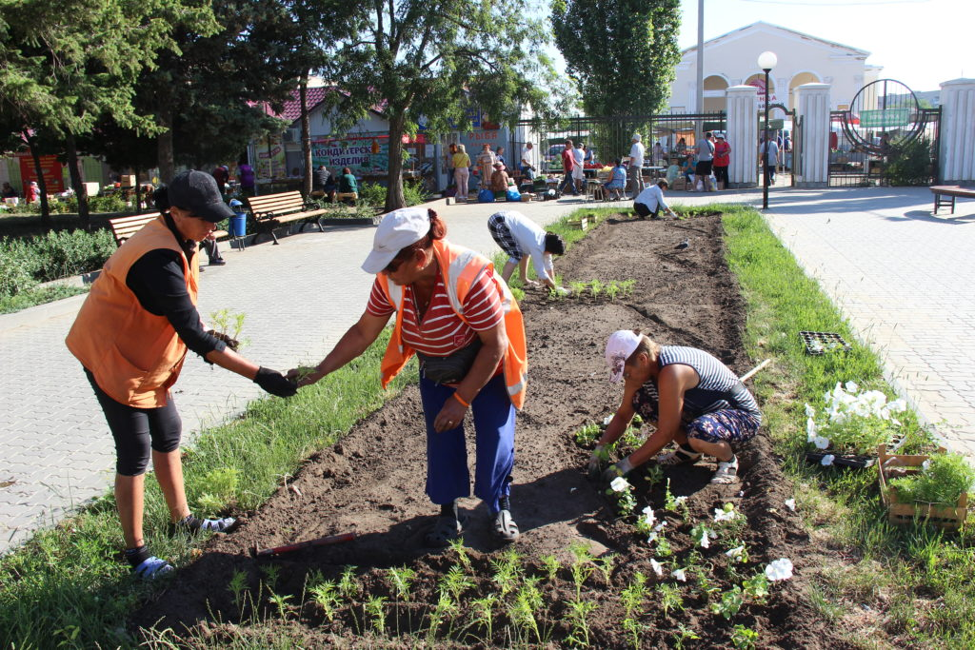
р
САМАРСКИЙ МНОГОПРОФИЛЬНЫЙ КОЛЛЕДЖ им.БАРТЕНЕВА В.В

Slide 15
Технологический колледж имени Н. Д. Кузнецова работае ГБПОУ Технологический колледж имени Н. Д. Кузнецова Самара, улица Советской Армии, 5А
Телефоны:
+7 (846) 203-44-40
+7 (846) 201-80-88
+7 (846) 261-65-42
+7 (846) 269-35-89

Slide 16
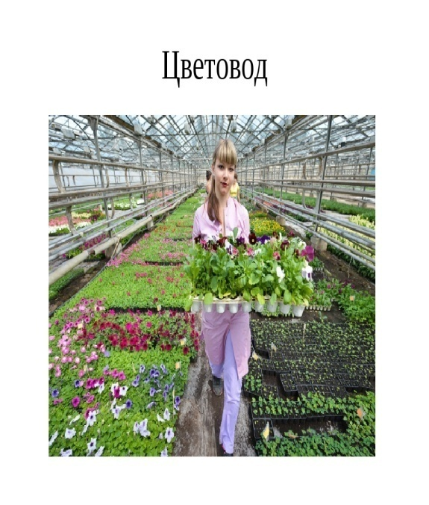
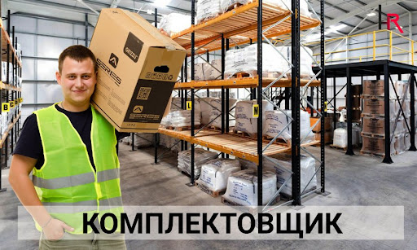
Технологический колледж им. Н.Д.Кузнецова

Slide 17
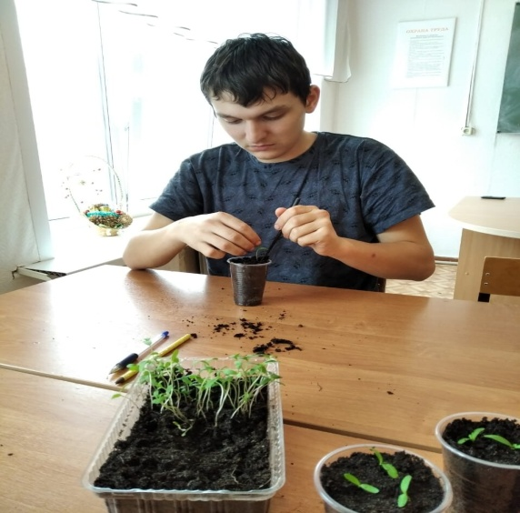
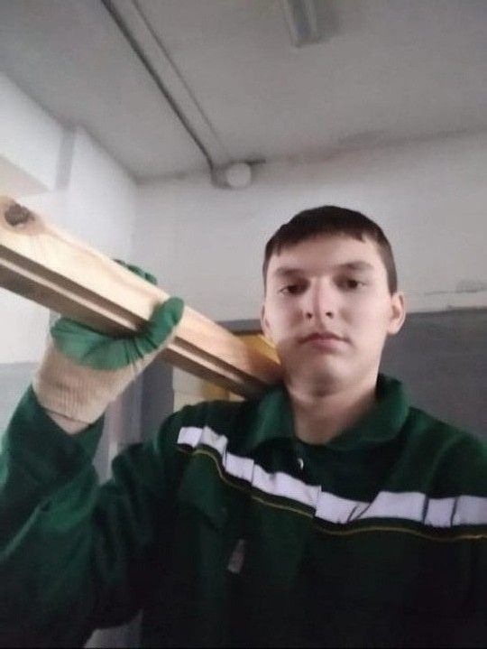
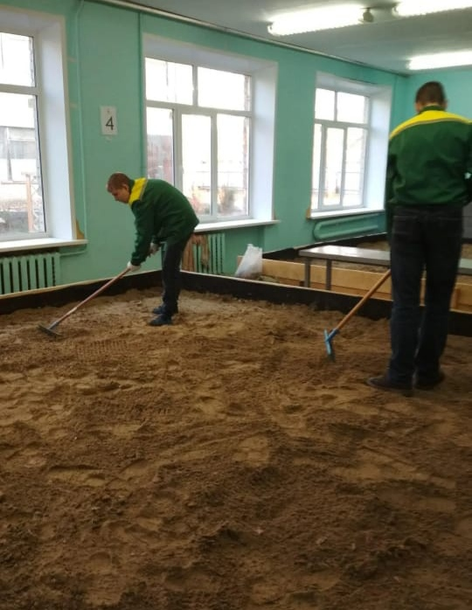

Slide 18
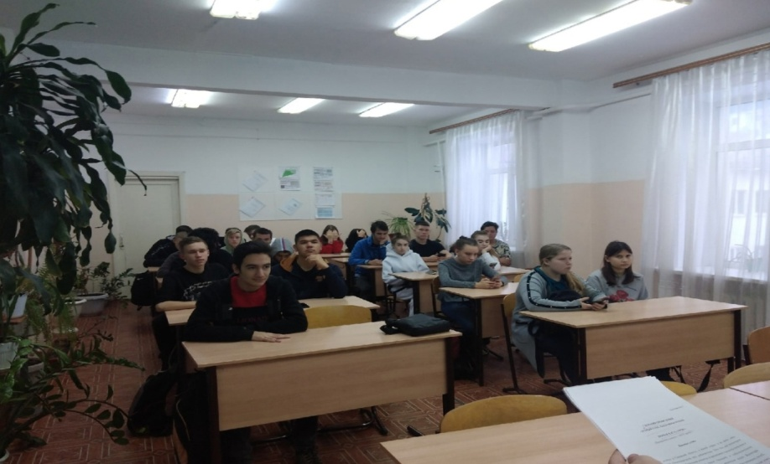
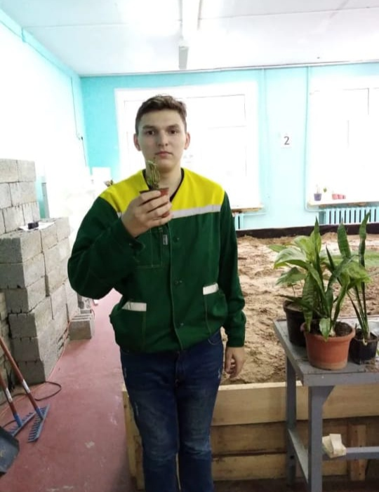
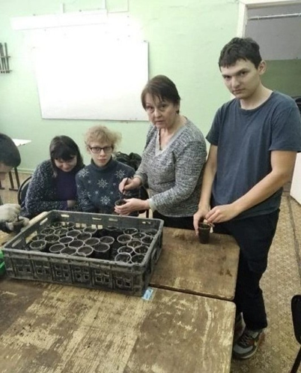

Slide 19
Пути профессионального образования после 9 класса
Технологический колледж им. Н.Д. Кузнецова
Самарский Многопрофильный Колледж им. Бартенева В.В.
Профессиональные курсы

Slide 20
Анализ социальной адаптации выпускников
Учебный год | 2018-2019 | 2019-2020 | 2020-2021
Количество выпускников | 13 | 14 | 8
Поступили в ПУ | 7 | 2 | 5
Трудоустроены | 2 | 2 | -
Инвалидность | 4 | 8 | 3
Ведут домашнее хозяйство | - | 2 | -

Slide 21
Работа по профессиональной ориентации воспитанников с ограниченными возможностями здоровья играет ведущую роль во всей системе образования данной категории детей. Целенаправленная и системная работа в этом направлении будет способствовать профессиональному самоопределению воспитанников и поможет им адаптироваться в социуме после выхода из стен школы-интерната .
Педагогический коллектив школы старается поддерживать связь со своими выпускниками и прослеживать их устройство в жизни после окончания школы.

Slide 22
Спасибо за внимание!

